Slide 1

基于局域网的分布式下载系统
DISTIRBUTED DOENLOAD SYSTEM BASED ON LAN
第五小组：林文迪、林焕锦、吴嘉哲、
张晓红、莫兰芳
汇 报 人：林文迪
Notes:
版权声明：300套精品模板商业授权，请联系【锐旗设计】:https://9ppt.taobao.com，专业PPT老师为你解决所有PPT问题！

Slide 2




目录/Contents
项目概况
产品定位
技术方案
推广方案
PROJECT PROFILE
PRODUCT POSITIONING
TECHNICAL SOLUTION
PROMOTION PROGRAM

Slide 3
项目概况
PROJECT PEOFILE
Notes:
版权声明：300套精品模板商业授权，请联系【锐旗设计】:https://9ppt.taobao.com，专业PPT老师为你解决所有PPT问题！

Slide 4
产品概述
First
分布式系统，多服务器同时启动，多个进程，速度更快。
1
产品功能
更快速、更高效的下载
Second
多网线、多WAN口同时下载，利用每一分带宽。
2
产品关键词
下载、快速、带宽、共享、局域网
Third
利用局域网，让邻居、舍友助你一臂之力。
3
产品特点
和传统下载器的区别

Slide 5
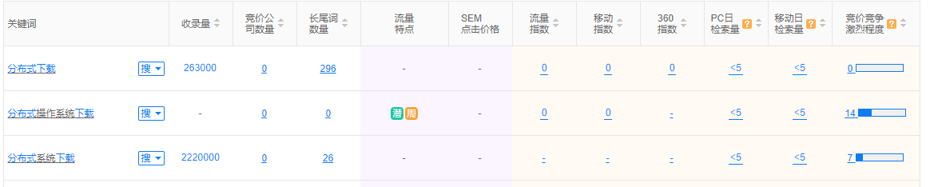

竞争对手
基于关键词搜索指数分析：
来源：Chinaz.com
来源：5118.com
关键词：分布式下载
总结：缺乏公司开发分布式下载系统
Notes:
版权声明：300套精品模板商业授权，请联系【锐旗设计】:https://9ppt.taobao.com，专业PPT老师为你解决所有PPT问题！

Slide 6

产品定位
PRODUCT POSITIONING

Slide 7
为什么要开发这个产品
分布式下载系统产品主要面向大学生，大学的校园网络往往会因为用户数量庞大而对学生进行一些限制。比如在华师，学生账号单个设备的最大下载速度一般在1MB/s左右，这个速度可以支持日常的上网浏览信息，但是对于一些大文件下载的需求，如大型软件、游戏、蓝光电影就不能很好的满足了。有时候，急需用到一个软件，然而仅仅是下载就花了一两个小时。
在这种场景下，我们的产品能够让用户通过局域网，利用同学的空闲带宽，有效的缩短下载任务的时间。

Slide 8
技术方案
TECHNICAL SOLUTION

Slide 9
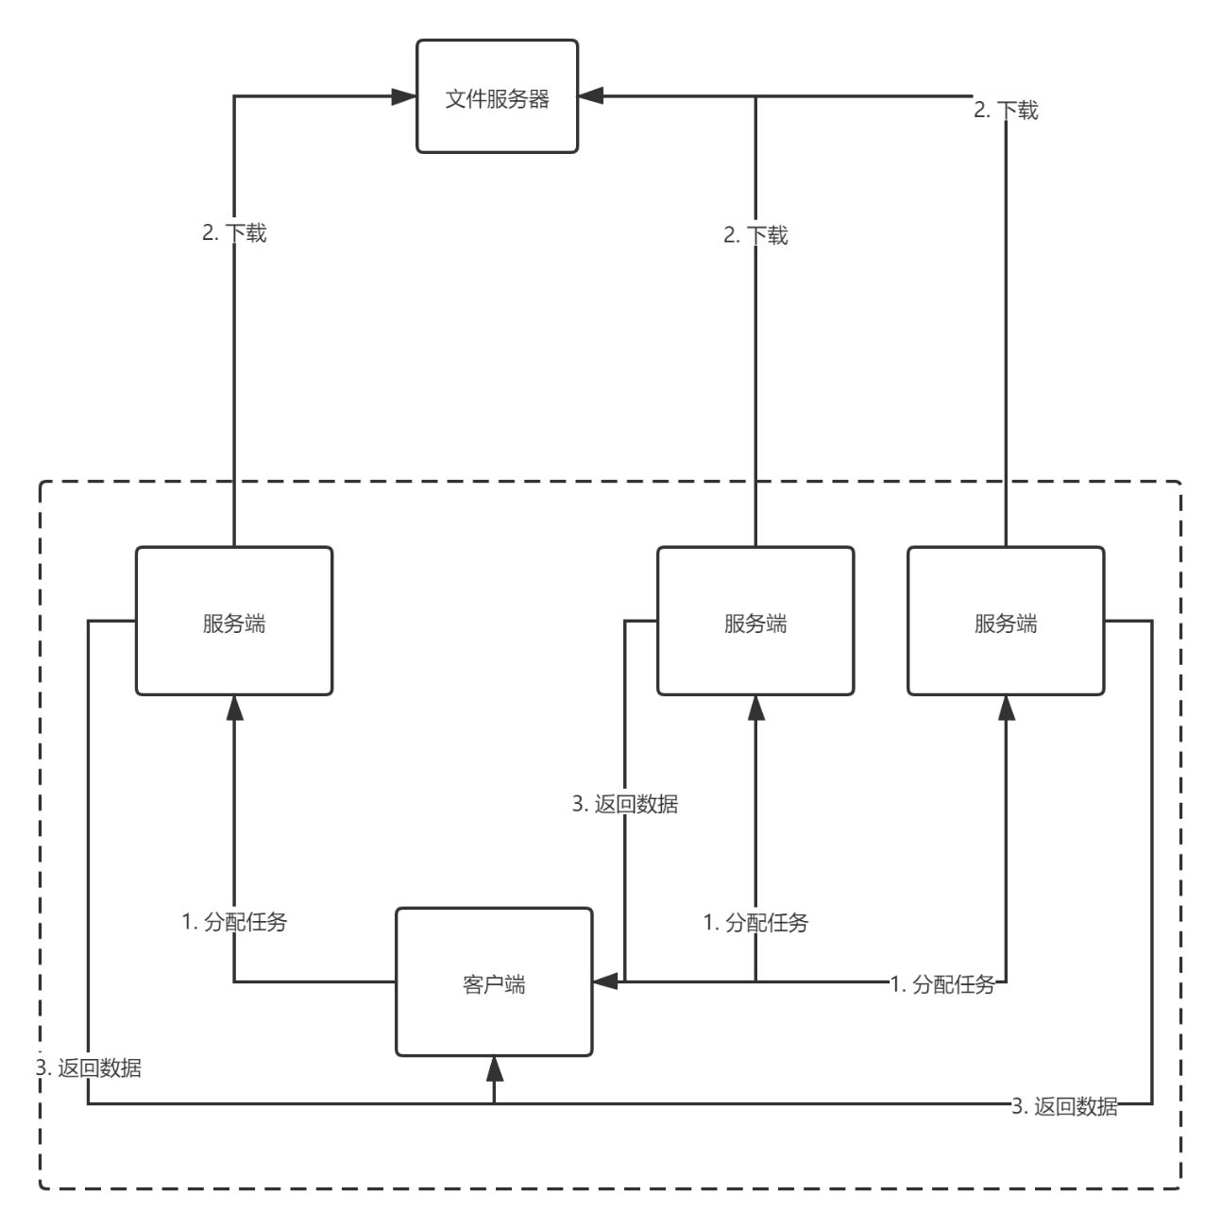
工作原理
我们的下载系统通过在服务设备建立起代理服务器，为客户设备提供了一个间接使用服务设备流量的渠道。客户设备从不同的服务设备建立起多条HTTP隧道。最后多个下载任务能够同时进行，并通过局域网高速的传回客户设备合并成需要的文件。

Slide 10
发展展望
我们的下载系统最核心的部分在于分布式的代理服务器这一块，因此，我们完全可以将其提取出来，成为一个更高层次的产品，让任意的应用程序体验都能够享受飞一般的速度提升。
当然，存在一个困难：
如何实现一个良好的负载均衡器

Slide 11

推广方案
PROMOTION PROGRAM

Slide 12
线上推广
建立公众号，在朋友圈、微信群推广
锐论坛、贴吧、微博
应用商店推广：如宽、豌豆荚等
建立奖励措施

Slide 13

线下推广
校园内派发宣传单
在人流大且可免费宣传的地方张贴海报

Slide 14
THANK YOU
THE PROFESSIONAL BUSINESS TEMPLATE
Notes:
版权声明：300套精品模板商业授权，请联系【锐旗设计】:https://9ppt.taobao.com，专业PPT老师为你解决所有PPT问题！

